Slide 1
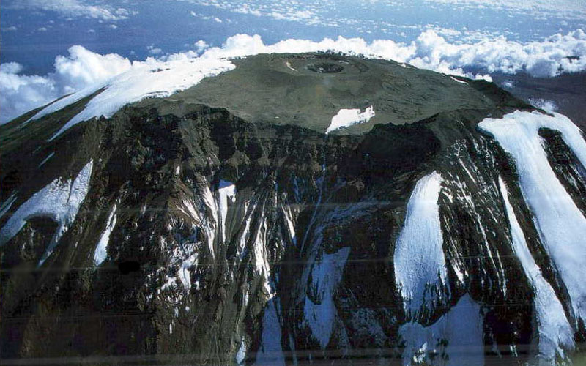
Гора Килиманджаро-
самая высокая вершина Африки и самый большой вулкан мира.
Высота
5895 метров
Длина 80 км и ширина 40 км

Slide 2
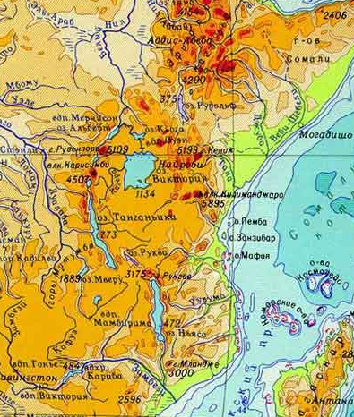

Slide 3
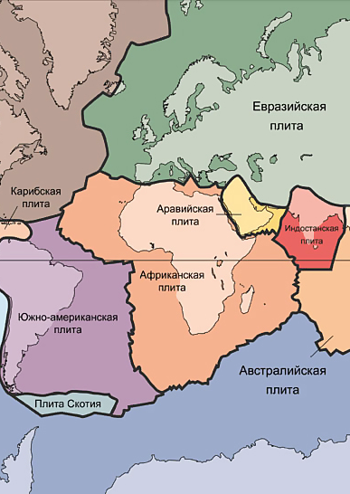
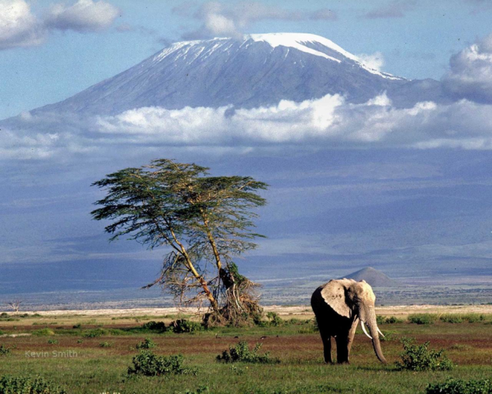
Гора Килиманджаро находится в зоне Великих Африканских разломов, где, во время вулканических извержений образовался этот горный массив.

Slide 4
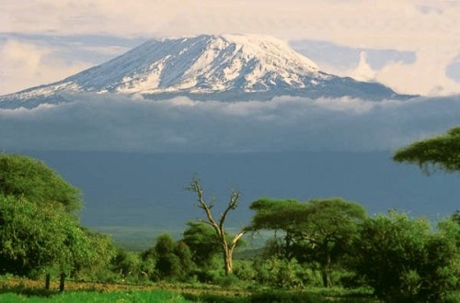
Килиманджаро представляет собой вулканический массив, состоящий из 3 трех слившихся вулканов Кибо, Мавензи, Шира. Вулканы считаются потухшими.

Slide 5
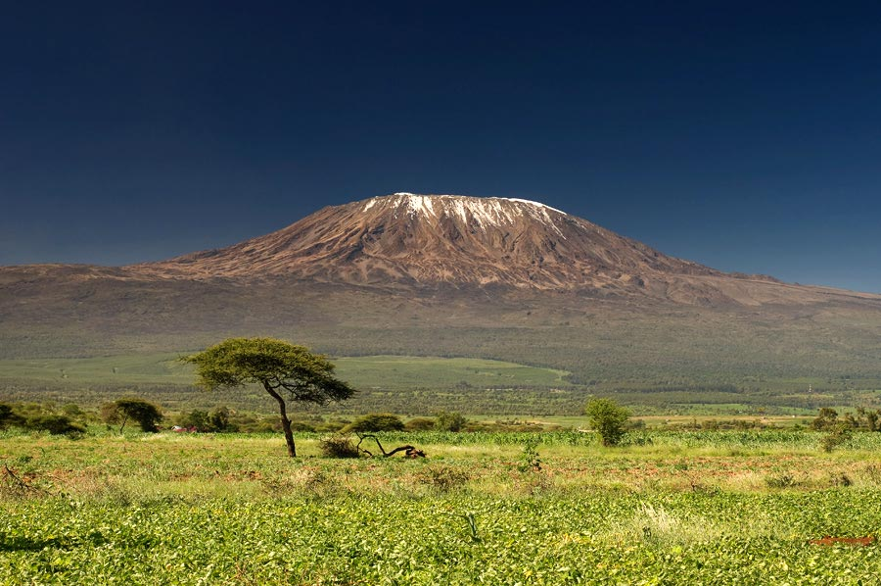
Гора Килиманджаро - является самой высокой африканской горой и самой высокой вершиной в мире, по которой можно погулять. Диаметр основания составляет целых 60 километров.

Slide 6
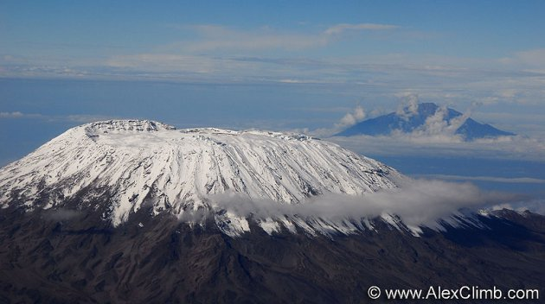
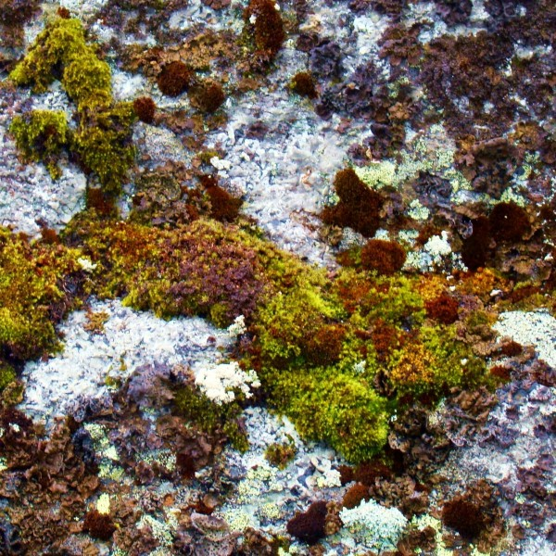
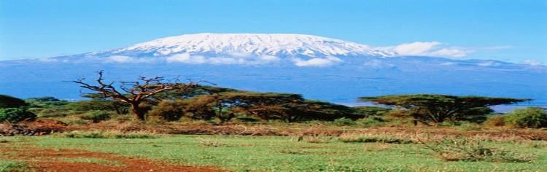
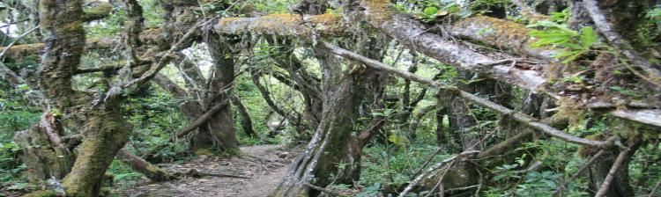
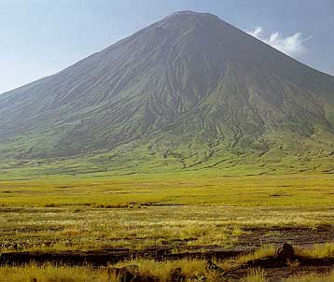
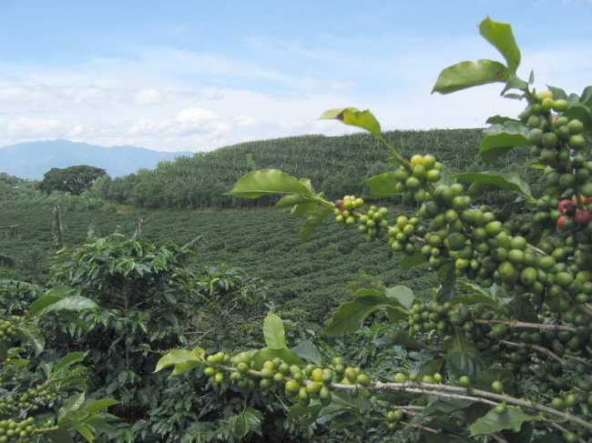
Большое количество осадков приводит к тому ,что растительность на самой Килиманджаро и особенно на нижних частях её склонов, значительно отличается от полупустынного скрэба, окружающего гору. На нижних склонах горы выращивают кофе и кукурузу, а приблизительно до высоты 3000 м растёт влажный тропический лес, примерно на высоте 4400 м луга сменяются высокогорными лишайниками и мхами.

Slide 7
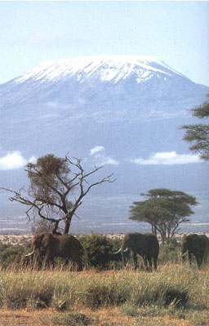
На самой вершине горы Килиманджаро лежат вечные льды, что удивительно, поскольку она находится всего на три градуса южнее экватора. Ледники Килиманджаро в настоящее время меньше, чем были в прошлом веке, и можно сказать, что если подобные темпы потепления сохранятся, Килиманджаро лишится своей ледяной шапки в 2200 году.
- 5⁰С
+ 25⁰ С

Slide 8
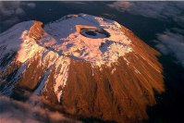
.
Восхождение на Килиманджаро – это не просто путешествие на самую высокую точку континента, это шанс покорить еще одну высоту и стать более уверенным в собственных силах. Красота, которая открывается с каждым шагом по направлению к небесно-голубому небу, захватывает дух. Вершина Килиманджаро - это точка Ухуру, которая находиться на одной из трех вершин Кибо. Сегодня ежегодное количество туристов достигает порядка 25 000 тыс. и с каждым годом численность желающих увеличивается. Существует несколько категорий маршрутов восхождения как на саму вершину Кибо (5895 м), так и на вторую по высоте вершину Мавензи (5179 м). Между
собой обе вершины разделены полупустынной седловиной длиной в 5 км.

